Slide 1
TIPS for WRITING Readable Code
Karin Ahlberg
Notes:
Läsbar kod Ni ska få fyra principer för READable kod Och exempel som belyser varför de är bra

Slide 2


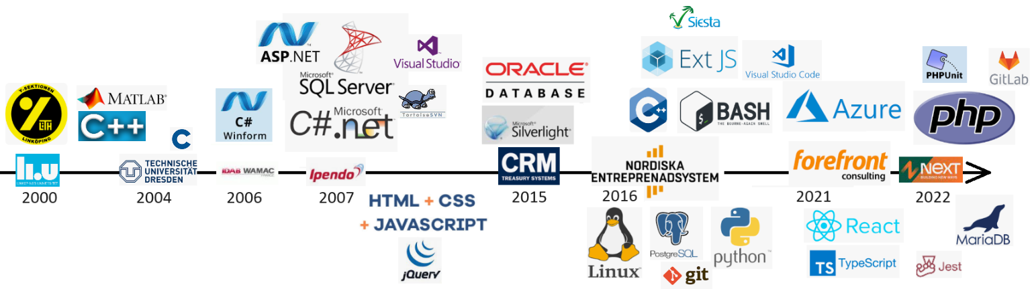

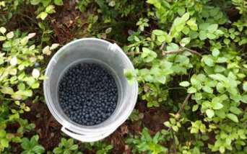





Slide 3

Code is read more than it is written
Notes:
Varför är det viktigt? Kod läses mer än den skrivs
Varför? Buggar – läsbar kod är bättre än buggfri för att någon annan kan hitta buggen!
Hur funkar..?
Jaja, men jag skriver inte buggar och jag skriver bara funktionalitet som användarna förstår:
Ändringar! Kod ändras med tiden!

Slide 4
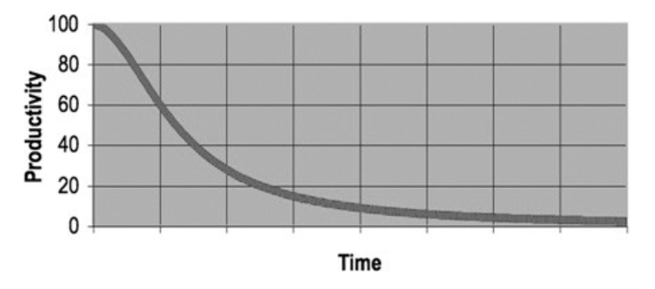
The Cost OF owning a mess
Notes:
Priset för rörig kod Allting tar tid
Ändringar är svåra
Ändringar förstör något annat
Mer personal
Ny personal skapar ännu mer röra
Stress, press, irritation…

Slide 5
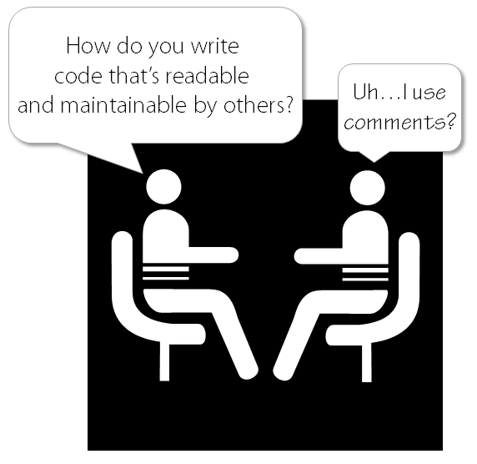
Clear Structure Organize your code into logical sections and maintain consistent indentation for readability Descriptive Variable and Function Names Use meaningful names that clearly describe the purpose of variables and functions to enhance understanding Comments Include comments to explain complex sections or provide high-level information about the code Consistent Code Style Adhere to a uniform code style within the project for a cohesive and easily understandable codebase.
Chat-GPT
Notes:
Att det är najs med en gemensam kodformatterare och meaningful names kan väl ingen argumentera mot Men de andra menar jag att man ska lösa med läsbar kod istället.

Slide 6

Code where you don't need to worry about details, until you DO Worry about details.
Notes:
Kod där du inte behöver bry dig om detaljer förrän du faktiskt bryr dig om detaljer. Fördelar: enkelt att förstå – slipper ett stort moln av detaljer svårare att blanda ihop äpplen och päron i samma statement

Slide 7
READable kod
R
Recipe in the public method
E
Embeded state
A
Abstraction level matters
D
Data protection by guard
Notes:
Regler är guidelines som hjälper dig att ta beslut

Slide 8
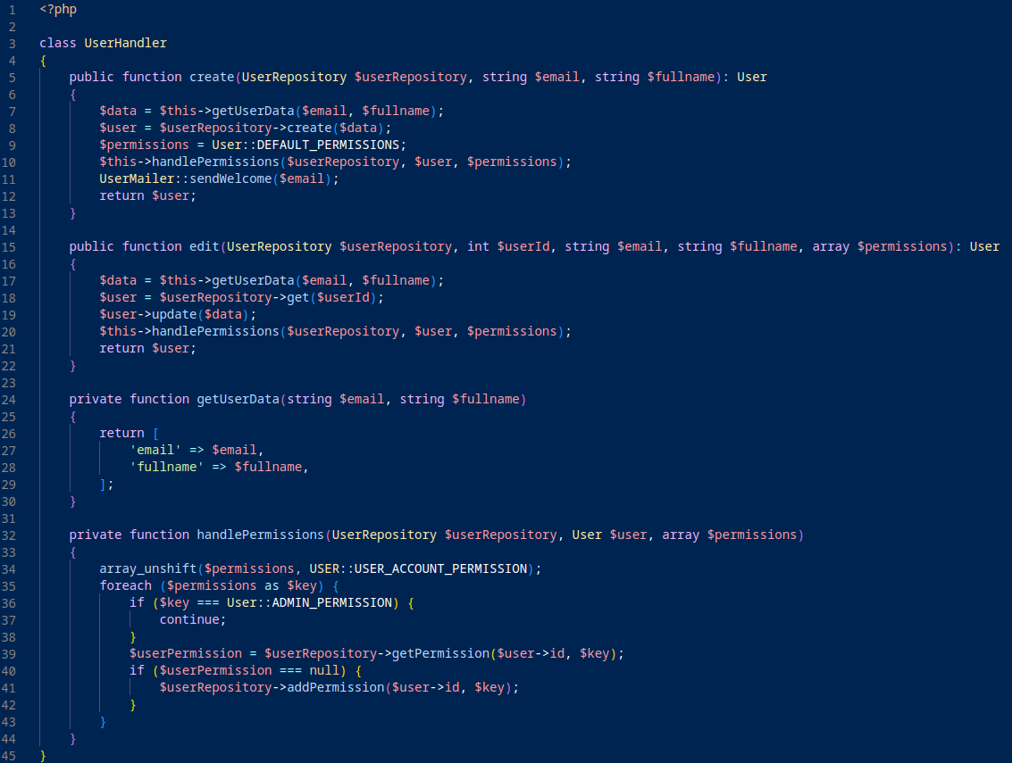
Exempel
READable code
Notes:
Typiskt är detta snarare i nån controller nånstans

Slide 9
Recipe in public method
Describes the method
Natural language
Minimal effort to understand
Notes:
Jag brukar ju säga att även produktägaren ska kunna förstå på den här nivån

Slide 10
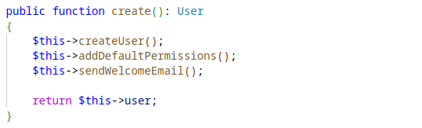
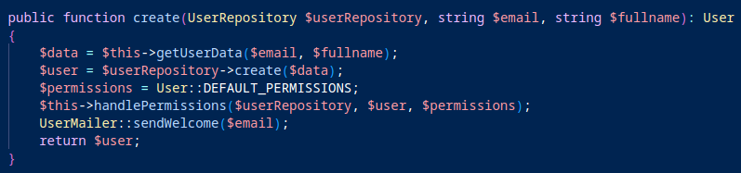
Recipe in public method

Slide 11
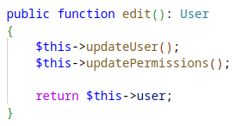
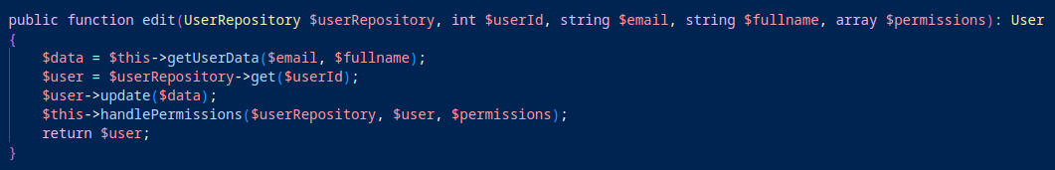
Recipe in public method

Slide 12
Embeded state
No input arguments to methods
No return values from private methods
Initial state in constructor
Notes:
Regler är guidelines Objektorienterad programmering helt enkelt

Slide 13
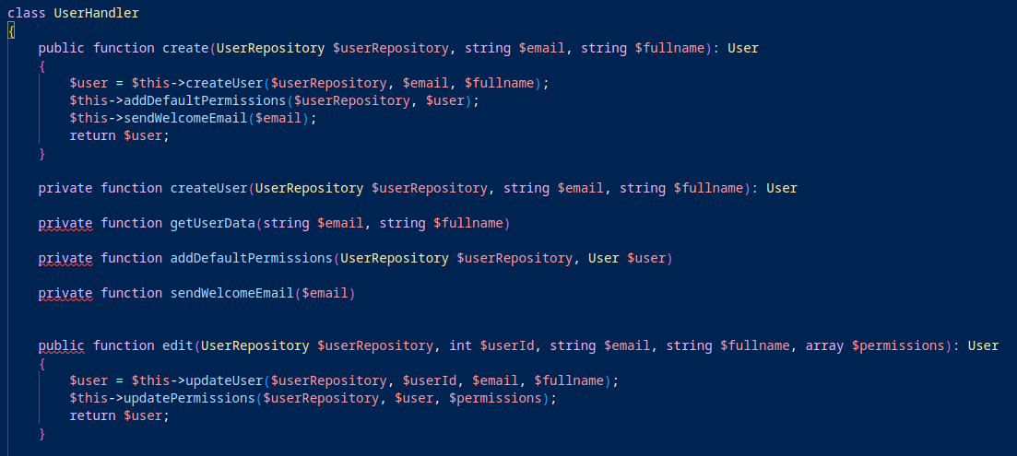
Embeded state
Embeded state
READable code
Notes:
Script programmering istället för objekt orienterad programmering
State skyffling
Procedural programming

Slide 14
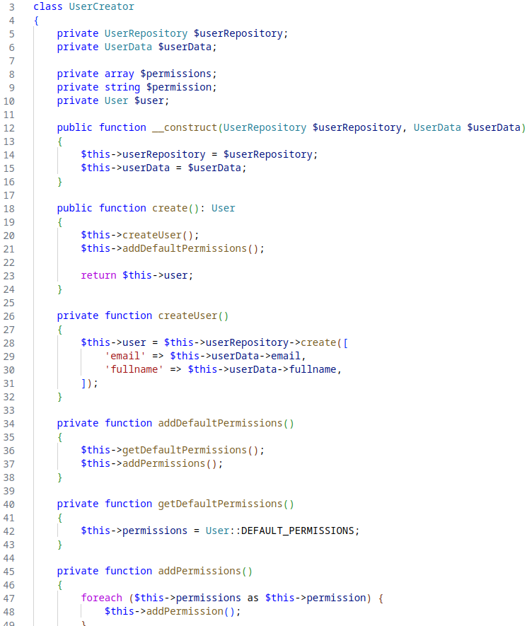
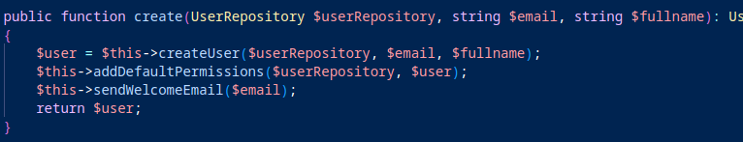
Embeded state
Notes:
Ingen logik i construktorn, den är endast för att skapa initial state

Slide 15
Abstraction level matters
Distinguish between
what you do and
how you do it
Entire method with the
same level of detail
Notes:
Skilj på vad som görs och hur det görs
Hela metoden med samma detaljnivå

Slide 16
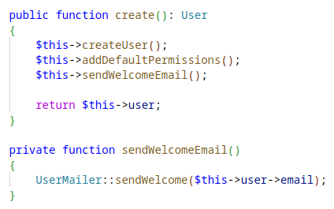
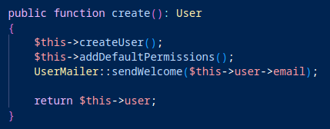
Distinguish between what you do and how you do it

Slide 17
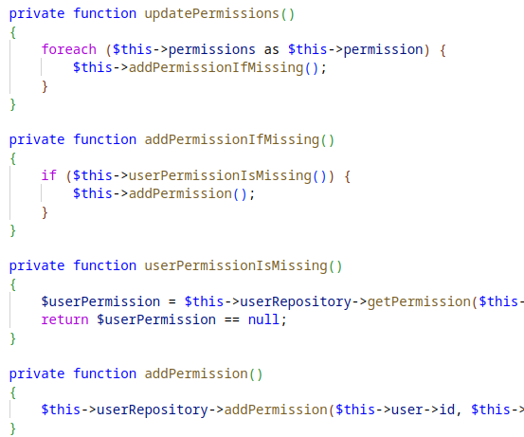
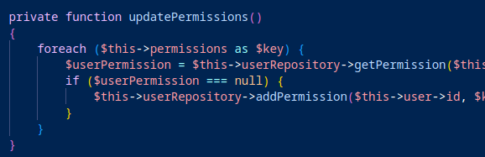
Same level of details

Slide 18
Data protection by guard
Single point of validate data
Single point of correct data
Notes:
Skilj på vad som görs och hur det görs
Hela metoden med samma detaljnivå

Slide 19
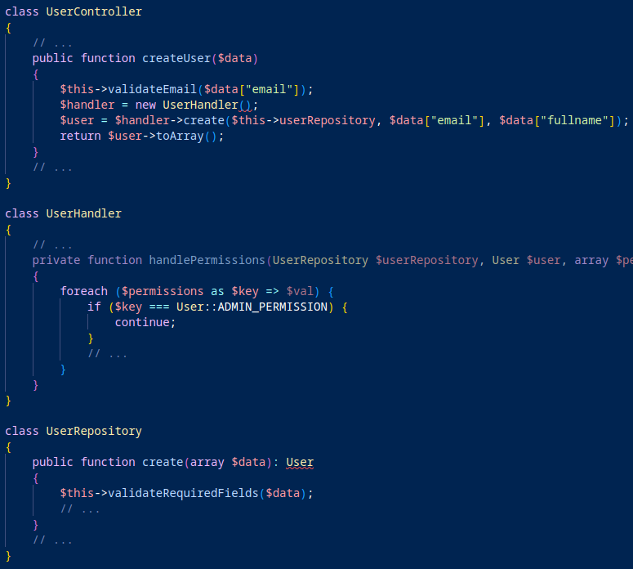
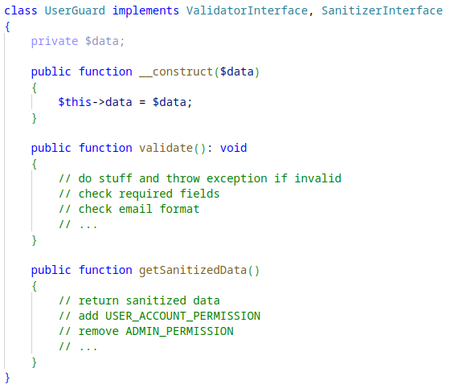
Data protection by guard

Slide 20
READable kod
Perfect is the enemy of good
Principle of least suprise
You aint gona need it
Object oriented programming
Abstraction encapsulation polymorphism inheritance
Understanding is everything
Command-query responsibility segregation
Test driven development
Minimum viable product
SOLID
Dont be to generic
Law of Demeter
Single reason to change
Design matters
Observe – decision - action

Slide 21

HOW?
Start
Continue
Redo
Notes:
Det är inte lätt, men det är en strävan

Slide 22




Tack
Karin Ahlberg
karah848@gmail.com

